Slide 1
grÁficos de barra doble y circular
San Fernando College
Programa de
Integración Escolar
Educadora Diferencial,
Bernardita Cortés Recabarren

Slide 2
¿Qué es un gráfico? ¿En qué nos ayudan?

Slide 3
1
Los gráficos son una forma de mostrar información mediante la utilización de un dibujo, así podemos comprender de manera mas fácil lo expuesto. Son de gran utilidad al publicar estadísticas, comparar cantidades y expresar tendencias, ya que los datos son numéricos.

Slide 4
2
Algunas de sus características:
Logran captar la atención del lector más fácilmente.
Generalmente se componen, como mínimo de un gráfico y un texto.
La mayoría de los gráficos se construyen sobres ejes.
En algunos casos se pueden agregar líneas entre los ejes para facilitar la visualización del gráfico.
Facilitan la comparación de datos.

Slide 5
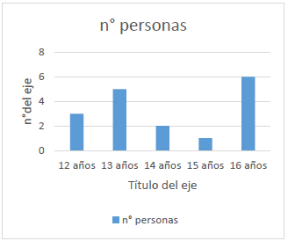
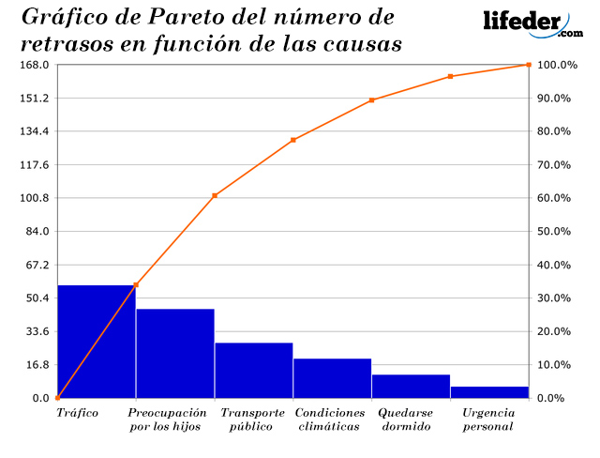
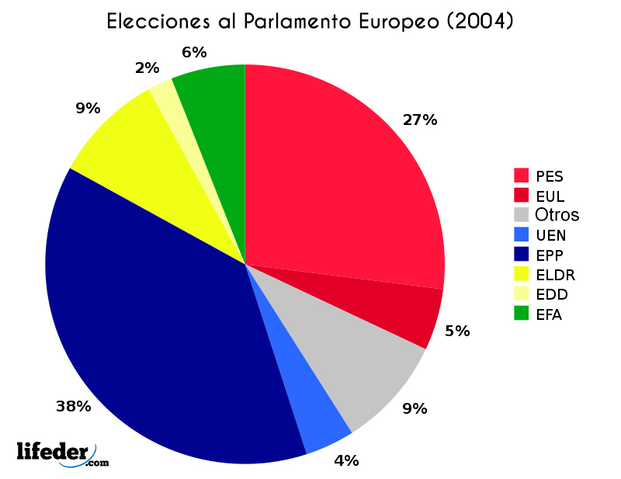
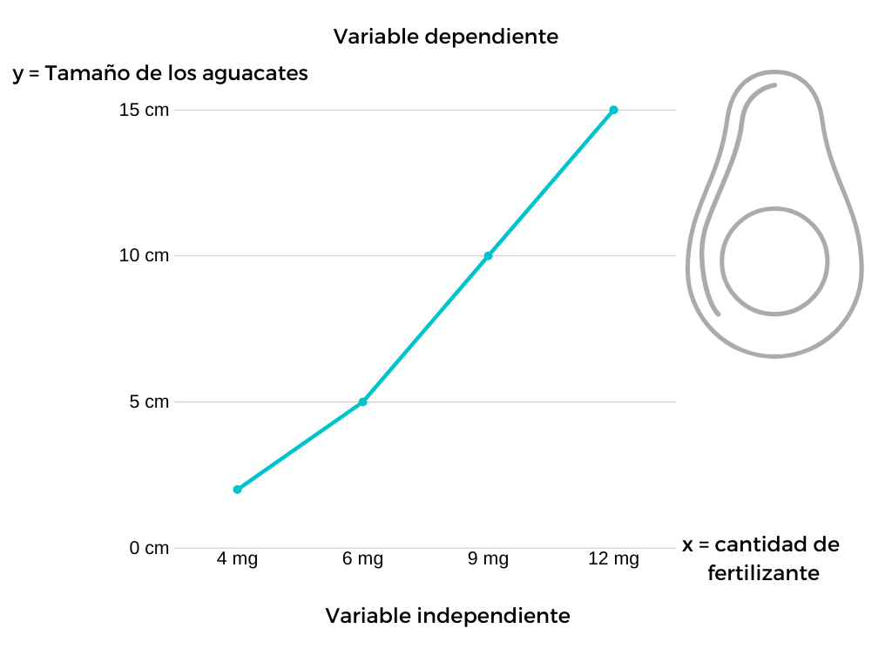
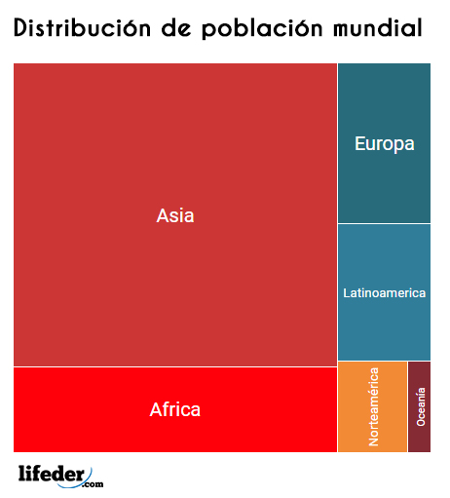
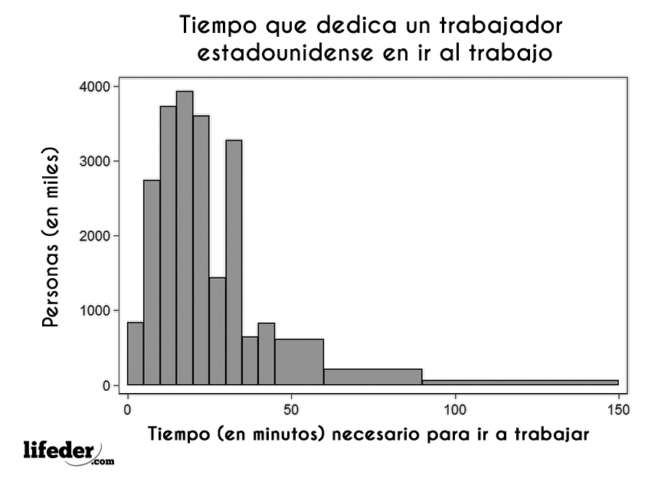
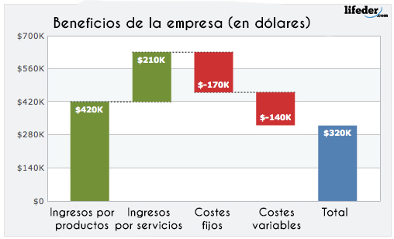
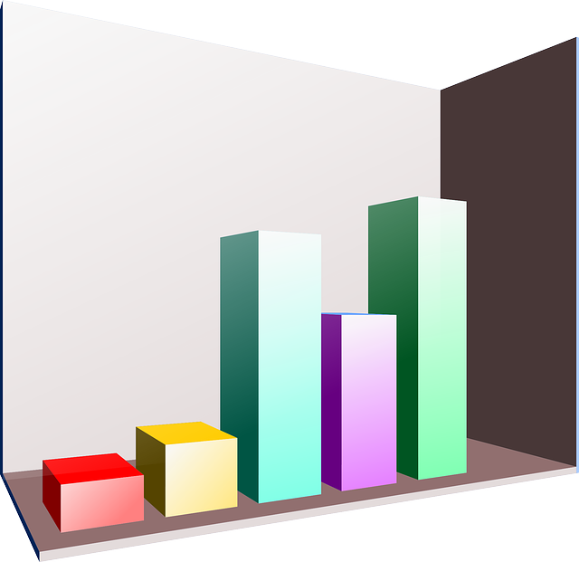
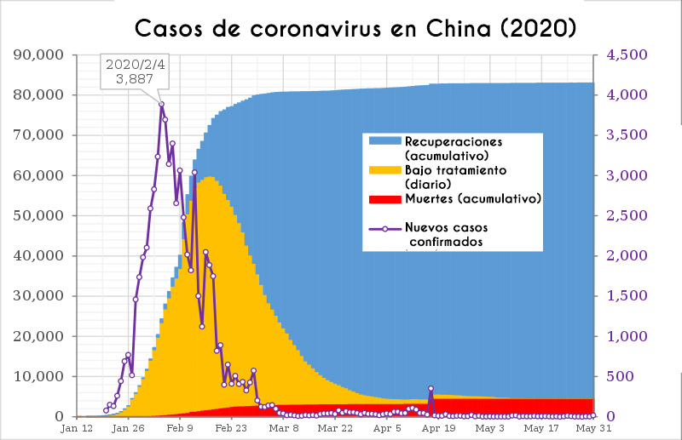
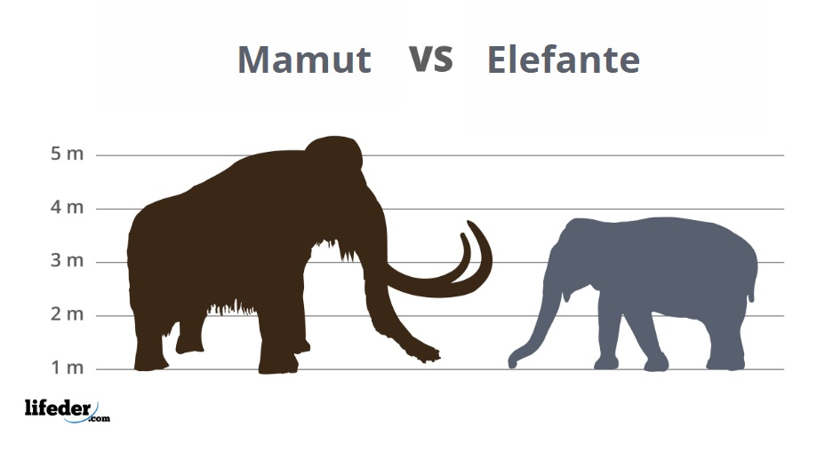
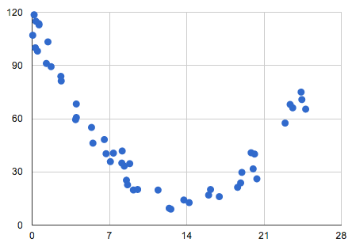
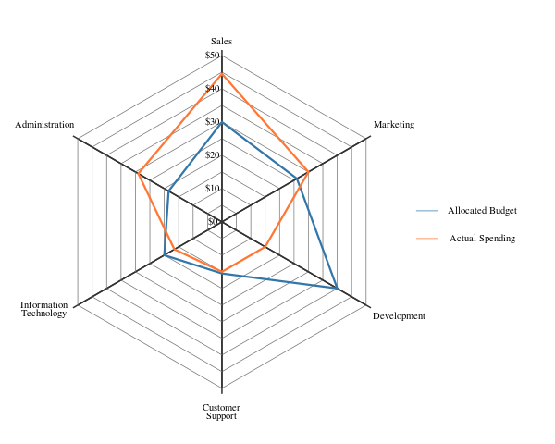
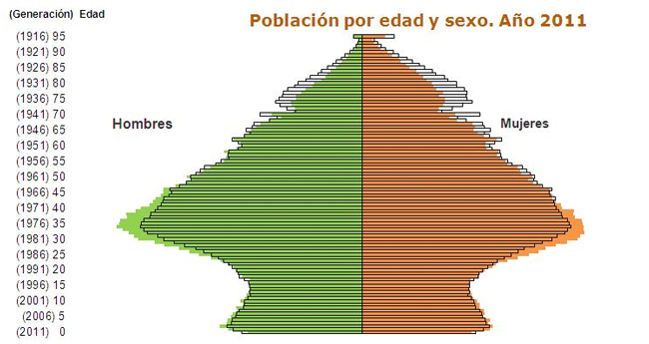
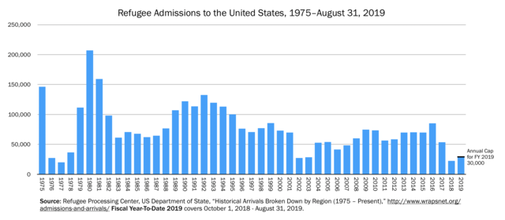
Existen muchos tipos de gráficos

Slide 6
¿Sabes cómo construir un gráfico de barras dobles?

Slide 7
¡ Imaginemos que preguntamos la edad a un grupo de jóvenes formado por niños y niñas entre 10 y 12 años !

Slide 8
Los resultados son los siguientes:
Edad | Niños | Niñas
10 años | 2 | 3
11 años | 4 | 1
12 años | 1 | 2

Slide 9
Con estos datos vamos a construir el gráfico de barras dobles.
Edad | Niños | Niñas
10 años | 2 | 3
11 años | 4 | 1
12 años | 1 | 2
Primero dibujamos el diagrama
6………………………………………………………
5………………………………………………………
4………………………………………………….......
3………………………………………………………
2………………………………………………………1………………………………………………………

Slide 10
Edad | Niños | Niñas
10 años | 2 | 3
11 años | 4 | 1
12 años | 1 | 2
Ahora los ordenamos según edad y género (identifica el color)
6…………………………………………………………………………….
5…………………………………………………………………………….
4………………………………………………….....................................
3…………………………………………………………………………….
2…………………………………………………………………………….
1…………………………………………………………………………….
0……………………………………………………………………………..
Cantidad de niños (a)
Niños: celeste
Niñas: rojo
10 años
11 años
12 años

Slide 11
¿Sabes cómo construir un gráfico de circular ?

Slide 12
Este gráfico es una representación de una serie de cantidades y consiste en un circular dividido en varias partes cuyos datos corresponden a las proporciones de las cantidades. Los datos de este gráfico se anotan, generalmente, en porcentajes.

Slide 13
Ejemplo…

Slide 14
No te quedes con dudas ¡escríbeme!
bcortes@sanfernandocollege.cl

